Slide 1


Slide 2
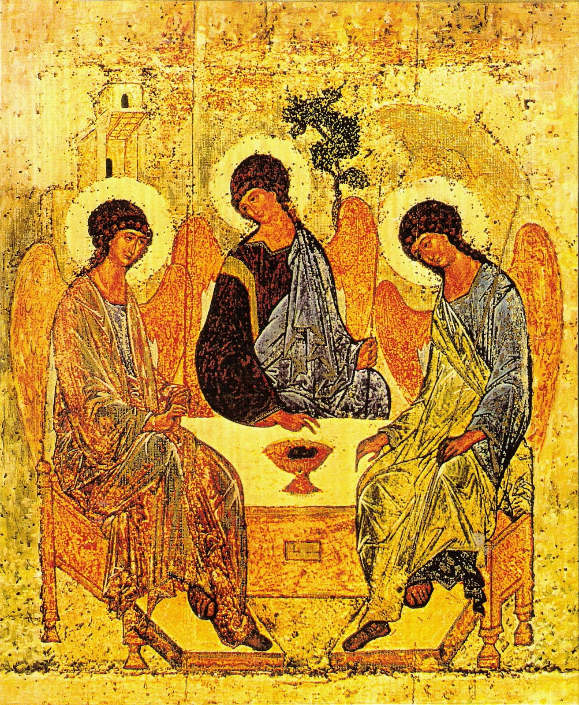
Crisma: Sacramento da Maturidade cristã
"Façamos o homem à nossa imagem e semelhança. ..
Deus criou o homem à sua imagem; criou-o à imagem de Deus, criou o homem e a mulher. Gen.1, 27

Slide 3
Que sejam um, como nós somos um:
Jo 17,22
Para que todos sejam um, assim como tu, Pai, estás em mim e eu em ti, para que também eles estejam em nós e o mundo creia que tu me enviaste. 17, 21

Slide 5
Duas tradições:
Tradição ocidental:
Tradição oriental:

Slide 6
Os sinais e o rito da Confirmação
Óleo: sinal de abundância e de alegria,
  ele purifica (unção antes e depois do banho) e
  torna ágil (unção dos atletas e dos lutadores),
  sinal de cura, pois ameniza as contusões e as feridas, e faz irradiar beleza, saúde e força.
Unção antes do Batismo: com o óleo dos catecúmenos significa purificação e fortalecimento;
a unção dos enfermos exprime a cura e o reconforto.
Unção depois do Batismo
A unção com o santo crisma, na Confirmação e na Ordenação, é o sinal de uma consagração. = maturidade = exale "o bom odor de Cristo"

Slide 7
O selo
sinal de sua autoridade, de sua propriedade sobre um objeto - assim, os soldados eram marcados com o selo de seu chefe, e os escravos, com o de seu proprietário;
o selo autentica um ato jurídico ou um documento e o torna eventualmente secreto.
O selo do Espírito Santo: PERTENCER A CRISTO:

Slide 8
A consagração: o5 passos
a consagração do santo crisma. É o Bispo que, na Quinta-feira Santa, durante a missa do crisma, consagra o santo crisma para toda a sua diocese;
a renovação das promessas do Batismo e com a profissão de fé dos confirmandos. Quando um adulto é batizado, recebe imediatamente a Confirmação e participa da Eucaristia;
o Bispo estende as mãos sobre o conjunto dos confirmandos, gesto que, desde o tempo dos Apóstolos, é o sinal do dom do Espírito. Cabe ao Bispo invocar a efusão do Espírito:
unção do santo crisma na fronte, feita com a imposição da mão, e por estas palavras: N, recebe, por este sinal, o selo do Espírito Santo, o dom de Deus.
O ósculo da paz, que encerra o rito do sacramento, significa e manifesta a comunhão eclesial com o Bispo e com todos os fiéis.

Slide 9
A oração: invocando a efusão do Espírito:
Deus Todo-Poderoso, Pai de Nosso Senhor Jesus Cristo, que pela água e pelo Espírito Santo fizestes renascer estes vossos servos, libertando-os do pecado, enviai-lhes o Espírito Santo Paráclito; dai-lhes, Senhor, o espírito de sabedoria e inteligência, o espírito de conselho e fortaleza, o espírito da ciência e piedade - e enchei-os do espírito de vosso temor. Por Cristo Nosso Senhor.

Slide 10
Os efeitos da Confirmação
a efusão especial do Espírito Santo, como foi outrora aos apóstolos no dia de Pentecostes.
a confirmação produz crescimento e aprofundamento da graça batismal:
- enraíza-nos mais profundamente na filiação divina, que nos faz dizer "Abbá, Pai" (Rm 8,15),
- une-nos mais solidamente a Cristo;
- aumenta em nós os dons do Espírito Santo;
- torna mais perfeita nossa vinculação com a Igreja;
- dá-nos uma força especial do Espírito Santo para difundir e defender a fé pela palavra e pela ação, como verdadeiras testemunhas de Cristo, para confessar com valentia o nome de Cristo e para nunca sentir vergonha em relação à cruz:
Deus Pai te marcou com seu sinal, Cristo Senhor te confirmou e colocou em teu coração o penhor do Espírito.

Slide 11
sacramento da Penitência
Para receber a Confirmação é preciso estar em estado de graça. Convém recorrer ao sacramento da Penitência

Slide 13
Gincana catequética

Slide 14
Nome da equipe e Grito de guerra
50 pontos
5 minutos (Preparação)

Slide 15
1. Qual a unção que o batizado recebe após do banho batismal ?
a) A unção do óleo santo
b) A unção do catecúmeno
c) A unção do santo crisma.

Slide 16
2. A unção do santo crisma que o batizado recebe após o banho batismal é realizada por:
Pelo Bispo na crisma
b) Pelo presbítero e (ou) o diácono que administra o sacramento do Batismo
c) Pelos padrinhos

Slide 17
3. A primeira unção do santo crisma que recebemos pelo Batismo significa:
A recuperação da comunhão original do homem com Deus;
b)A participação do batizado nas funções profética, sacerdotal e régia de Cristo.
c) A ruptura com o pecado.

Slide 18
4. Qual o significado do óleo dos catecumenos?
Preparação ao banquete eucarístico;
b) Purificação e fortalecimento
c) Missão profética do cristão

Slide 19
5. A unção com o santo crisma depois do Batismo,
na Confirmação e na Ordenação significa ?
a) Sinal da purificação e perdão dos pecados;
b) é o sinal de uma consagração;
c) A transformação da pessoa.

Slide 20
6. A liturgia do Sacramento da Crisma começa com :
a) Com unção da crisma;
b) Com a renovação do Batismo e a Profissão da fé;
c) Com a bênção aos crismandos.

Slide 21
7. Qual o sacramento chamado do “banho nupcial”?
a) O Sacramento da Eucaristia;
b) O Sacramento do Batismo;
c) O Sacramento da Confissão.

Slide 22
8. Quais são os sacramentos celebrados uma só vez , pois imprime na alma uma marca espiritual indelével, o "caráter“ ?
a) Batismo, matrimonio e unção dos enfermos;
b) Batismo, Crisma e Ordem.
c) Unção dos enfermos.

Slide 23
9. No rito latim, quem é o ministro do sacramento do matrimônio?
a) Os esposos;
b) O padre;
c) O diácono.

Slide 24
10. As condições necessárias para ser
válido o casamento?
Ser livre e não sofrer constrangimento;
b) Ser livre, o consentimento e a liberdade;
c) Ser livre, batizado e a Bênção dos pais.

Slide 25
11. Quem pode receber o sacramento da Confirmação. ?
a) Todo batizado ainda não confirmado pode e deve receber o sacramento da Confirmação
b) Ato divino onde Deus deposita a confiança nos esposos;
c) Ato da Igreja onde ela pede aos esposos a serem fieis até a morte.

Slide 26
12. Quais são os sacramentos chamados da
“Iniciação cristâ?
o Batismo, a Confirmação e a Eucaristia .
b) O Batismo, Confissão e Eucaristia;
c) O Batismo e Eucaristia.

Slide 27
13. Quem é o ministro ordinário da confirmação ?
a) Qualquer batizado
b) Sacerdote que celebra;
d) O Bispo

Slide 28
14. Porque só o Bispo que administra o Sacramento da Crisma ?
a) Os Bispos são os sucessores dos Apóstolos, receberam a plenitude do sacramento da Ordem.
b) Os Padres são colaboradores dos Bispos
c) Qualquer ministro ordinário pode administrar, pois é consagrado de Deus.

Slide 29
15. Qual sacramento é “fonte e ápice” de
toda a vida cristã ?
a) Batismo
b) Unção dos enfermos
d) A Eucaristia

Slide 30
16. Quais são os sacramentos chamados
“Sacramentos de cura”?
a) Os Sacramentos de Batismo e Eucaristia;
b) Os sacramento da Penitência e reconciliação e da Unção dos enfermos
c) O Sacramento da Eucaristia.

Slide 31
17. É permitido o casamento entre católico e batizado não católico ? CIC 1634
a) sim;
b) não;
c) Absolutamente não.

Slide 32
18. Para que o casamento misto na Igreja seja válida, exige:
A permissão da parte das duas famílias;
b) A permissão expressa da autoridade eclesiástica e o compromisso de conservar a própria fé e assegurar o batismo e a educação dos filhos na Igreja católica;
c) Depende dos esposos e suas liberdades.

Slide 33
19. Qual a missão do cônjuge católico no casamento com disparidade de culto?
a) O marido não cristão é santificado pela esposa, e a esposa não cristã é santificada pelo marido cristão.
b) O marido não cristão é obrigado pela esposa a seguir sua religião, e a esposa não cristã é obrigada pelo marido cristão a seguir sua Igreja.
c) Os dois são livres de seguir segundo seu coração

Slide 34
“jovem Crismando: tempo para assumir compromissos”
20. Preparar uma parodia com tema:
Tempo: 5 minutos.
100 pontos

Slide 35
21. Em que coisa consiste a fornicação?
É a união carnal fora do casamento entre um homem e uma mulher livres.
b) È a união carnal com qualquer mulher;
c) É a união carnal entre o esposo e a esposa.

Slide 36
22. Porque a Igreja não apoia os atos de homossexualidade ?
Porque são intrinsecamente desordenados, contrários à lei natural,; fecham o ato sexual ao dom da vida, não procedem de uma complementariedade afetiva e sexual verdadeira;
b) Porque sempre foi assim a tradição da Igreja;
c) Porque prejudica a estrutura familiar.

Slide 37
23. Quais são as ofensas à dignidade do matrimônio? CIC 2387
a) O adultério, o divórcio, o incesto e a poligamia e união livre;
b) O adultério, a homossexualidade e a separação;
c) O adultério, o sofrimento e não ter filhos.

Slide 38
24. Porque a Igreja considera como gravemente desonestas a doação de esperma ou de óvulo, empréstimo de útero etc.?:
Porque a inseminação e fecundação artificiais lesam o direito da criança de ter uma só mãe;
Porque a inseminação e fecundação artificiais heterólogas lesam o direito da criança de nascer de um pai e uma mãe , dissociam o ato sexual do ato procriador, o filho não é mais fruto do amor e de doação de duas pessoas;
c) Porque é perigoso a vida da criança.

Slide 39
25. Como são simbolizados os 4 Evangelistas?
a) Mateus, pelo Homem; Marcos, pelo Leão; Lucas, pelo Touro; João, pela Águia;
b) Mateus, pelo Leão, Marcos, pelo homem; Lucas, pela Pomba, João, pelo Carneiro;
c) Mateus, pela Águia; Marcos, pela Pomba; Lucas, pela Águia; João, pelo Homem.

Slide 40
26. Como podemos dividir os 46 livros do
Antigo Testamento?
Históricos, Evangelhos, Didáticos;
b) Históricos, Didáticos, Proféticos;
c) Históricos, Nova Aliânça, Canônicos;

Slide 41
27. Quais são as virtudes que vão contra
os pecados capitais?
alegria, amor, simplicidade, humildade, paciência, disponibilidade,caridade;
b) humildade, paz, caridade, esperança, solidariedade, desapego, temperança;
c) Humildade, generosidade, castidade, mansidão, temperança, caridade, zelo.

Slide 42
28. Quantos são e quais são os livros que faltam na Bíblia protestantes?
a) São 9 – Ageu, Naum, Malaquias, Judite, Sabedoria, Amós, Habacuc, Jonas, Joel;
b) São 5 – Ageu, Naum, Baruc, Sabedoria, Amos;
c) São 7 – Tobias, Baruc, Judite, Sabedoria, Eclesiástico, 1o e 2o Livros dos Macabeus;

Slide 43
29. O Núncio apostólico é o representante Papal. Qual o nome do atual Núncio do Brasil?
a) Giovanni d’Aniello.
b) Giovanni Cripa.
c) Lorenzo Baldesseri.

Slide 44
Preparar uma apresentação teatral mostrando a missão dos crismandos
Ou Apresentar o texto 2 Reis, cap. 5: a história de Namaã.

